Slide 1
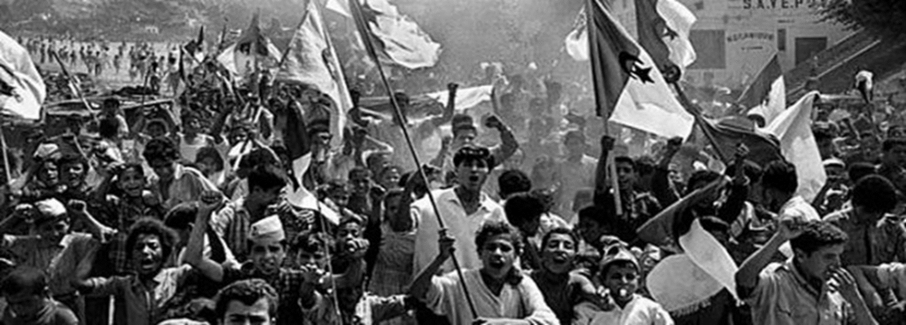
LA DECOLONISATION ET LA CONSTRUCTION DE NOUVEAUX ETATS : INDE, ALGERIE
OBJECTIFS
Comprendre comment se sont déroulées les luttes coloniales et les décolonisations.
Comprendre les conséquences politiques, économiques et humaines sur la construction des deux nouveaux États.

Slide 2
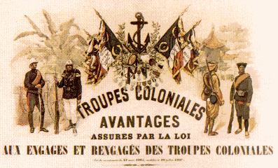
Des colonies aux États nouvellement indépendants
Les revendications après la 2e Guerre Mondiale
De 1947 à 1962, la majorité des États africains et asiatiques, qui avaient été colonisés depuis le XIXe siècle par les puissances européennes, acquièrent leur indépendance. Celle-ci est acquise de manière parfois pacifique, parfois beaucoup plus violente. Le choix de l’Inde et de l’Algérie permet de dresser une comparaison entre une décolonisation « pacifique » et un conflit dramatique.
Après la Seconde Guerre mondiale, les colonies revendiquent plus de liberté, voire l’indépendance. Les peuples colonisés ont été réquisitionnés pour participer à la guerre. Ils ont constaté l’affaiblissement des pays qui les dirigent (France, Royaume-Uni…). En 1945, les deux grands (États-Unis/URSS) ainsi que l’ONU, affirment un nouveau principe : le droit des peuples à disposer d’eux-mêmes.

Slide 3
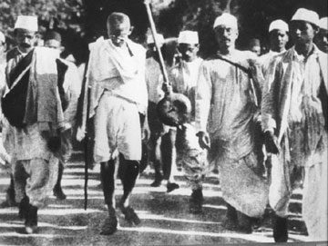
Des colonies aux États nouvellement indépendants
La décolonisation de l’Inde
L’Inde est une colonie du Royaume-Uni, qui y a développé un important secteur industriel. Dès le début du XXe siècle, les ouvriers, d’une grande pauvreté, réclament de meilleures conditions de vie. Ce mouvement social rejoint la volonté d’une élite indienne cultivée, souvent formée en Europe pendant leurs études. Ces intellectuels sont imprégnés des idéaux de liberté européens et souhaitent qu’ils s’appliquent à leur pays.
L’un de ces intellectuels est un avocat qui a fait ses études de droit en Angleterre. Gandhi propose, à partir des années 1920, un mouvement non violent de désobéissance civile : il organise une campagne de boycott des produits britanniques (1919) ou une grande marche contre la très lourde taxation du sel (1930-1932). Gandhi vit simplement et devient un exemple pour la population Indienne qui le rallie massivement, dans toutes les classes sociales. Ses actions sont non-violentes et pourtant elles portent gravement atteinte aux bénéfices que les Anglais tirent de l’Inde, la plus précieuse de leurs colonies.

Slide 4
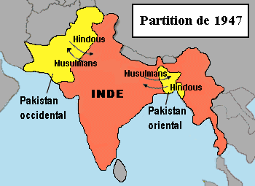
Des colonies aux États nouvellement indépendants
La décolonisation de l’Inde
En 1942, Gandhi fait adopter par le Congrès Indien le « quit India resolution », une loi qui refuse toute coopération militaire avec les Britanniques. L’Inde n’envoie plus de soldats, alors que la 2e Guerre Mondiale fait rage. A la fin de la guerre, le gouvernement britannique accepte l’idée de l’indépendance de l’Inde, qui a lieu en 1947. Dans les années 1960, le pays devient un des leaders du mouvement des non-alignés : Nehru, son dirigeant, participe à la conférence de Bandung.
Le pays conservera de nombreuses institutions mises en place par les britanniques pour fonctionner.
L’indépendance partitionne l’Inde en deux Etats : l’Inde, à majorité hindoue et le Pakistan, à majorité musulmane. Le déplacement des populations hindoues et musulmanes qui tentent de regagner leurs pays respectifs entraîne un mouvement migratoire d’une ampleur gigantesque (10 à 15 millions de personnes) marqué par des violences qui ont causé plus de 500 000 morts.

Slide 5
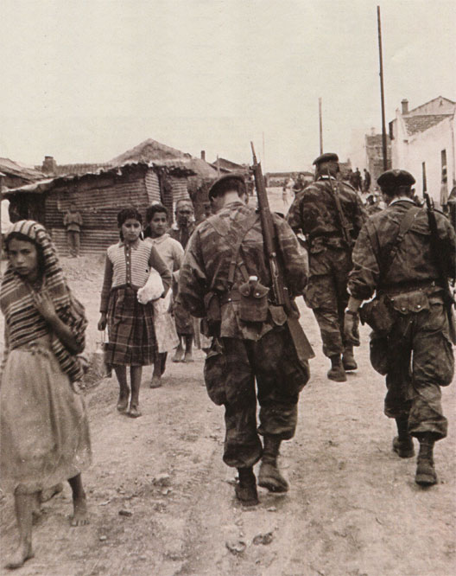
Des colonies aux États nouvellement indépendants
La décolonisation de l’Algérie
L’Algérie est une colonie française depuis 1830. C’est une colonie de peuplement, ce qui signifie que de nombreux colons français s’y sont installés, pour y pratiquer l’agriculture notamment (ils sont 1 million environ, pour 9 millions d’Algériens, en 1950). En 1954, un mouvement qui réclame l’indépendance, le FLN (Front de Libération Nationale) lance une vague d’attentats. Le gouvernement français réplique en envoyant l’armée.
Les combattants algériens ont fait la guerre aux côtés des Français en 1914-1918 et en 1939-1945. Une partie d’entre eux supporte de plus en plus mal le fait de n’avoir aucun droit politique, contrairement aux colons, ainsi que les inégalités économiques dont ils sont victimes. Plusieurs révoltes éclatent et sont violemment réprimées.
Attentats d’un côté – c’est la tactique choisie par le parti du FLN – riposte de plus en plus dure de l’autre – appel au contingent, détournement d’avion, pouvoir de police aux militaires : la voie de la violence est choisie dans les deux camps.

Slide 6

Des colonies aux États nouvellement indépendants
La décolonisation de l’Algérie
La Toussaint rouge est le nom donné à la journée du 1er novembre 1954, durant laquelle le Front de libération nationale (FLN) manifeste pour la première fois son existence en commettant une série d'attentats en plusieurs endroits du territoire algérien, à l'époque sous administration française. Cette journée est rétrospectivement considérée comme le début de la guerre d'Algérie. Le gouvernement français refuse de constater l’émergence des idées indépendantistes et enclenche un cycle de répressions qui annule l’idée d’une issue pacifique à la crise.
S’il ne fut pas perçu comme tel sur l’instant, la «Toussaint rouge » constitue un événement fondateur de l’indépendance algérienne, révélateur des tensions que connaît le pays, et annonciateur de la violence dans laquelle l’indépendance va être conquise.
Un tract fait connaître la position de l'organisation ; le point essentiel est la proposition faite au gouvernement français de négocier l’indépendance de l’Algérie. Le ministre de l'Intérieur, François Mitterrand, déclare : « La seule négociation, c'est la guerre ».

Slide 7
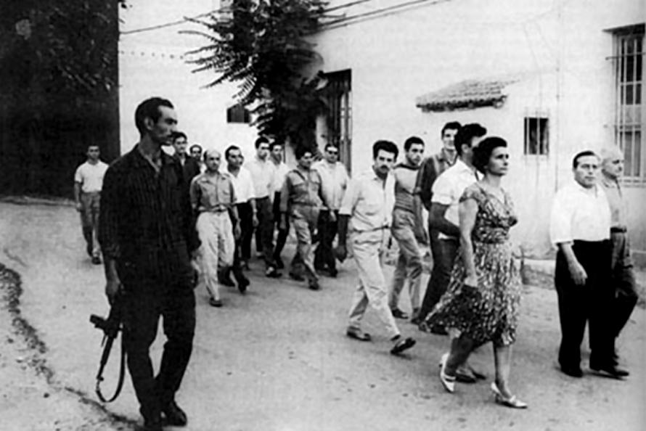
Des colonies aux États nouvellement indépendants
La décolonisation de l’Algérie
Après 8 ans de guerre et la chute, en France, de la IVe République, l’Algérie obtient finalement son indépendance en 1962. Les Pieds-noirs, descendants des colons, sont rapatriés en métropole. L’Algérie rejoint le mouvement des non-alignés qui souhaite faire émerger un tiers-monde. Elle met en place un régime politique fondé sur un parti unique inspiré des régimes communistes. L’économie est dirigée par l’État et les grandes entreprises sont nationalisées.
L’accession à l’indépendance est, là aussi, source de déchirements. Le rapatriement des pieds noirs et l’abandon des harkis engendre une mémoire douloureuse et encore vivace des deux côtés de la Méditerranée.
En 1991, la victoire du parti islamiste entraîne la fin du processus démocratique. Le pays plonge dans une guerre civile longue et meurtrière et connaît un certain isolement sur le plan géopolitique.
Le FLN existe toujours aujourd’hui, c’est le parti du président Bouteflika.

Slide 8
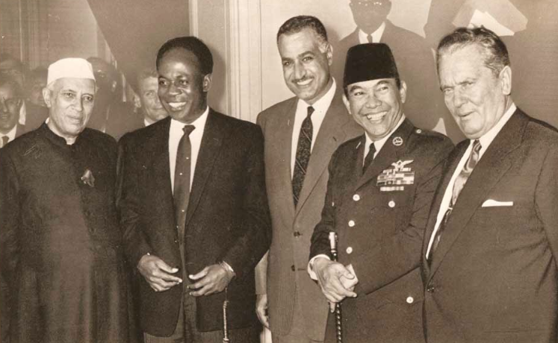
Des colonies aux États nouvellement indépendants
Les défis des nouveaux États
Les choix des deux pays sont différents en politique intérieure. L’Inde s’appuie sur des institutions et un parti existant dans l’ancienne colonie pour construire un système authentiquement démocratique et ouvert à l’économie de marché. L’Algérie fait le choix d’un système fondé sur le parti unique et inspiré des expériences socialistes. La rente énergétique assure des revenus au pays.
Les anciennes colonies obtiennent leur indépendance en pleine guerre froide. Les États-Unis et l’URSS cherchent à renforcer leur puissance en s’attirant leur soutien. Lors de la conférence de Bandung en 1954, plusieurs pays indépendants affirment leur volonté de former un « tiers-monde » n’appartenant ni au bloc soviétique, ni au bloc occidental.
L’Inde devient rapidement un fer de lance du mouvement tiers-mondiste quand Nehru pose, avec Nasser et Tito, les bases du mouvement non aligné. L’Algérie rejoint temporairement l’Inde dans cet essai – porteur d’espoir mais promis à l’échec – de faire émerger une « troisième voie » entre les deux camps qui dominent le monde.

Slide 9
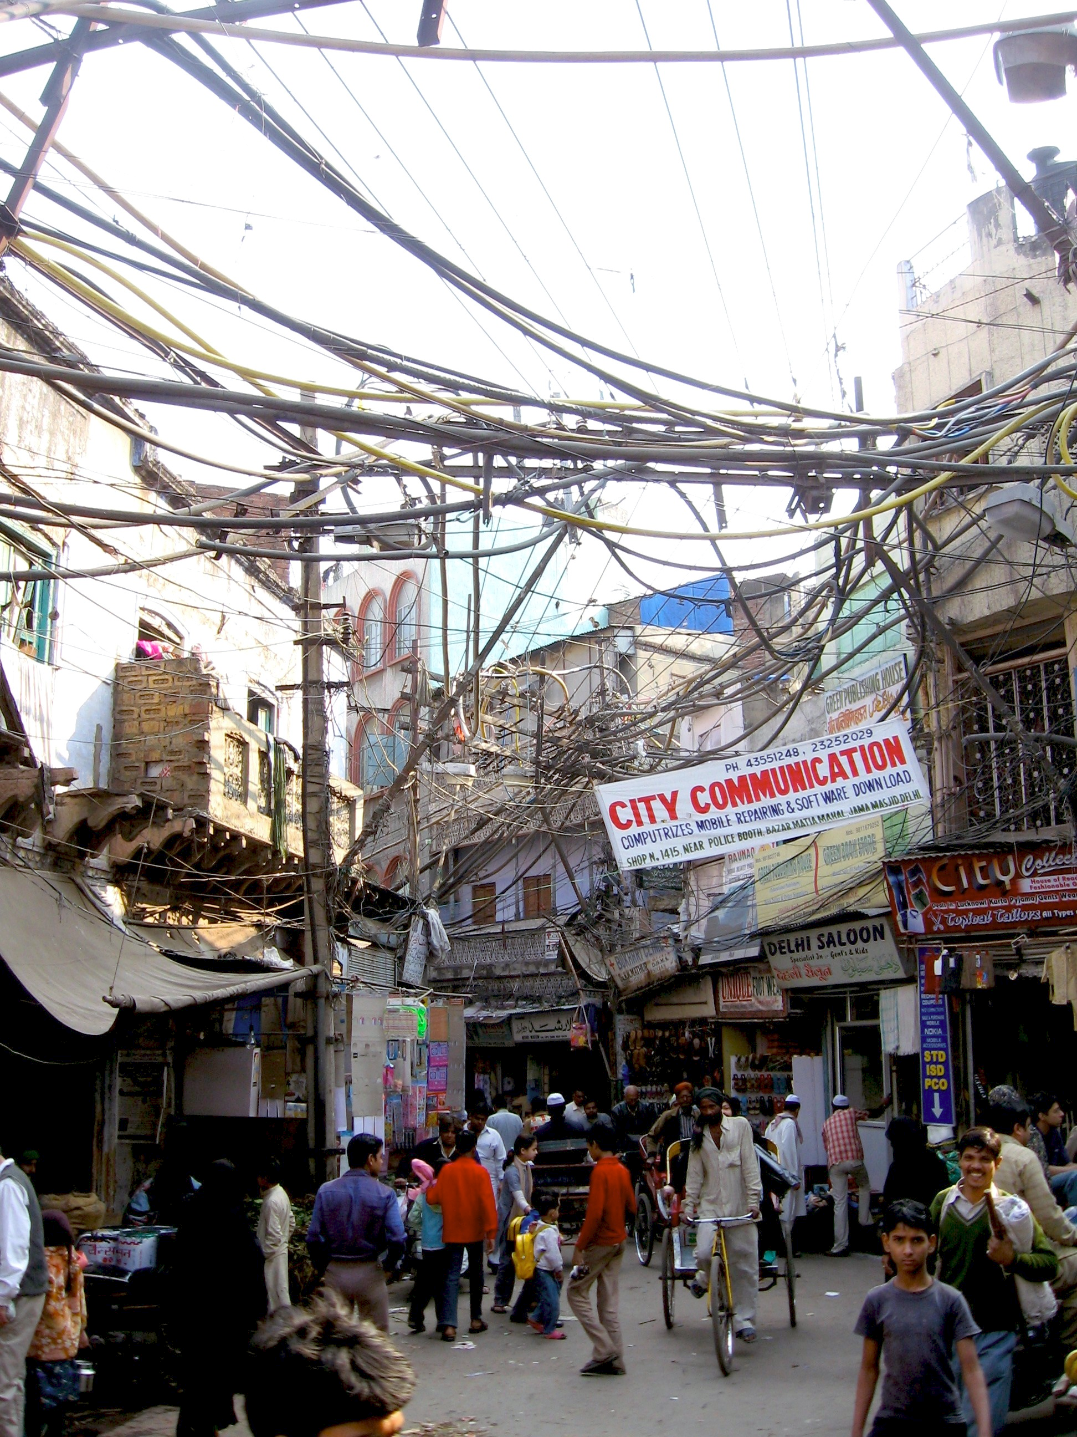
Des colonies aux États nouvellement indépendants
Les défis des nouveaux États
Les États nouvellement indépendants doivent choisir et organiser un nouveau régime politique, après des années de domination étrangère. Il faut former une élite capable de diriger le pays. Souvent, les nouveaux États ont eu des difficultés à installer un régime vraiment démocratique, capable d’éviter les conflits.
Les nouveaux États doivent choisir un modèle de développement économique. Les pays africains avaient pour beaucoup une économie fondée sur l’exportation de leurs matières premières vers la métropole. Certains ont continué à appuyer leur croissance de la même façon, d’autres ont cherché à développer l’industrie pour exporter des produits à plus haute valeur ajoutée. En fait, de nombreux États anciennement colonisés accusent un retard de développement jusqu’au début des années 2000 : faible croissance économique et niveau de vie très bas pour la population.

Slide 10
Termes, NOMS, DATES à connaître :
TERMES
Colonie
Décolonisation
Tiers-Monde
Non-aligné
FLN
NOMS
Gandhi : Leader vers l’Indépendance pacifique de l’Inde
Nehru : Leader post-indépendance Inde
De Gaulle : Président Français qui instaure la Ve République et permet l’indépendance de l’Algérie
Conférence de Bandung
Toussaint Rouge
DATES
1954 début G. Algérie (Toussaint Rouge)
1962 fin G. Algérie
1942 Quit India Act
1947 Indépendance Inde
1958 Début Ve République France

Slide 11
RESSOURCES EN LIGNE
https://www.youtube.com/watch?v=3i_BkjgLClc
Une vidéo qui couvre efficacement la séquence en 6 minutes.
https://www.youtube.com/watch?v=mVfKi8F0iRY
Pour ceux qui veulent approfondir le sujet et aller plus loin, un documentaire vidéo complet et enrichissant en 52 minutes. Eclairant !
https://www.youtube.com/watch?v=FixvQMknXqo
Un podcast de 50 minutes de l’émission Au cœur de l’histoire sur l’empire colonial français. Pour une vue d’ensemble sur le sujet.

